Slide 1
Direction RH-AF-Informatique
Direction commerciale
Direction de production
Direction générale
GROUPE MADERA
Construction en bois
Maisons modulaires
Particuliers et collectivités

Slide 2
Objectifs
Commandes x3
Anticiper les commandes
Améliorer la relation commercial/fournisseur
Application responsive
Besoins
Modules
Configuration
Conception des devis
Modalités de paiement

Slide 3
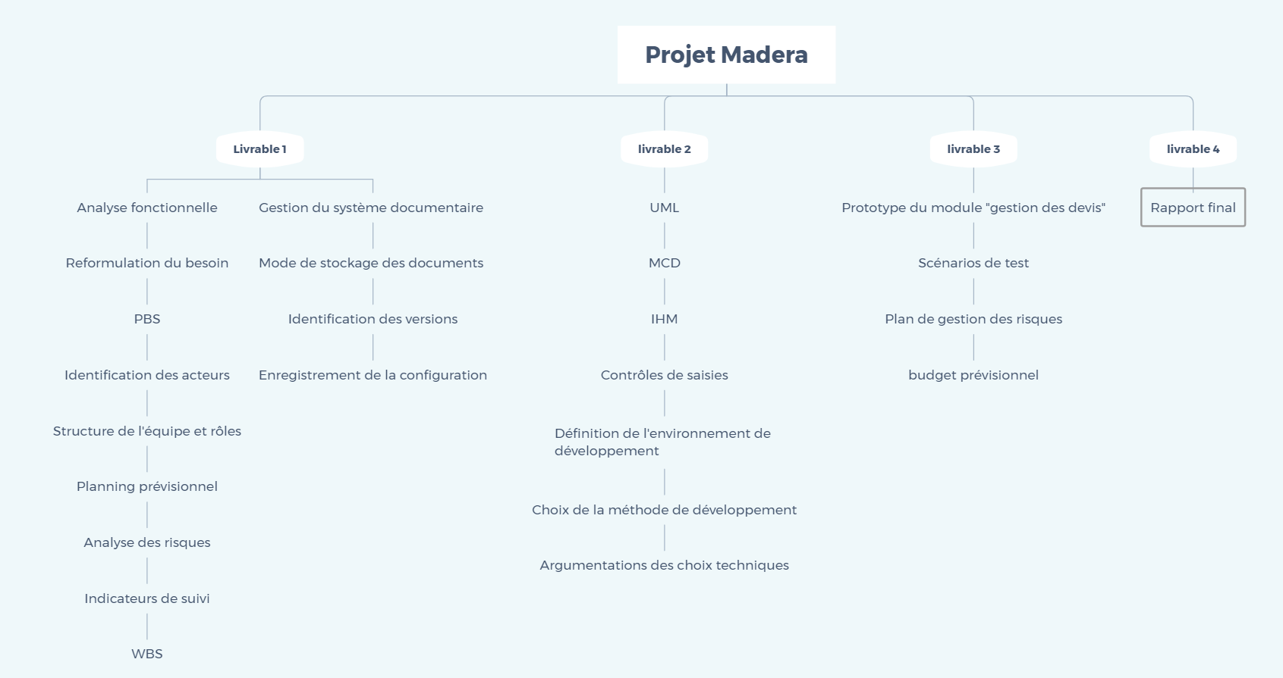
WBS

Slide 4
Les indicateurs de suivi du projet :
L’écart de durée
L’écart de délai
Le Taux de dépassement
Le coût actuel du projet
Le pourcentage de réalisation du projet
Planification vs situation actuelle
Les indicateurs de réussite du projet :
Le retour sur investissement
Le taux de satisfaction du client
La qualité des services offerts
Les écarts de coût du projet

